Slide 1
Radioökologie und Strahlenschutz
Vorlesung FHH: WS 2019/20
Ulrich J. Schrewe
Themen:
Anwendung kernphysikalischer Messverfahren in
der industriellen Messtechnik
Eigenschaften ionisierender Strahlung
Strahlungswirkung - Strahlenschutz

Slide 2
Inhaltsverzeichnis
Einleitung
Grundlagen Atomphysik
Basiswissen Kernphysik
Röntgenstrahlung
Strahlungswechselwirkung
Strahlungsnachweis
Anwendungen
Grundlagen Strahlenschutz

Slide 3
Zugang zu den Unterlagen
Microsoft Power Point Dateien mit Vorlesungsunterlagen
finden Sie als Web-Disk:
https://webdisk.hs-hannover.de
Oder über die Homepage:
http://schrewe.wp.hs-hannover.de
Fragen (jederzeit) auch per E-Mail:
ulrich.schrewe@hs-hannover.de

Slide 4
Atome – Kleinste Bausteine
Philosophische Überlegungen führten bereits vor ~2500 Jahren in Indien und Griechenland zur Hypothese von einfachen Bausteinen der Materie, die sich zu komplexeren Objekten zusammenschließen können.
Die griechischen Philosophen Leukipp und Demokrit systematisierten die Atomvorstellung (~ 450 v. Chr.).
Naturwissenschaftliche Atomvorstellungen entwickelten die Chemiker des 18. und 19. Jahrhunderts.

Slide 5
Atomvorstellung in der Antike
Scheinbar ist Farbe, scheinbar ist Süßigkeit, scheinbar ist Bitterkeit: Wirklich nur Atome und Leere
aus Fragment 125 des Demokrit
Demokrit
von Abdera
(ca. 460 - 370 vor Chr.)
ατομοσ (atomos) - unzerteilbar
Eigenschaften: Atome sind hart, unteilbar, von verschiedener Gestalt, jedoch ohne Farbe, Geschmack oder Geruch. Sie bewegen sich spontan und ununterbrochen im Vakuum. Wegen ihrer Kleinheit sind sie unsichtbar.

Slide 6
Atomvorstellung in der Chemie
Die mittelalterliche Alchemie wurde im 18. Jahrhundert durch eine naturwissenschaftliche Chemie abgelöst. Nach alchemistischen Vorstellungen konnten Stoffe und Elemente umgewandelt (transmutiert) werden. Die Herstellung von Gold war oft Ziel des alchemistischen Forschens.
Im 18. Jahrhundert entdeckte Lavoisier das Prinzip der Oxidation als Ursache der Verbrennung und das Gesetz von der Massenerhaltung.
Proust und Dalton schufen eine Atom- und Molekül-vorstellung für chemische Reaktionen und Stoffe.

Slide 7
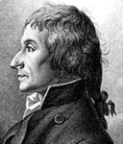
Joseph Proust - 1799
John Proust (1754 – 1826)
Proust untersuchte Carbonatverbindungen von Kupfer, Zinn und Eisen. Er fand
Gesetz der konstanten Proportionen
das heißt: Konstante Gewichtsverhältnisse der Elemente in einer Verbindung.
Zunächst war diese Erkenntnis sehr umstritten und konnte sich erst ab 1811 allgemein durchsetzen. Heute ist es die Grundlage der Chemie.
(Erklärung: Es gibt neben üblichen stöchiometrischen Verbindungen auch nicht-stöchimetrische, z. B. bei Eisen (II) Oxiden.)

Slide 8
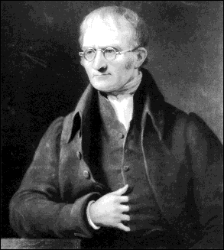
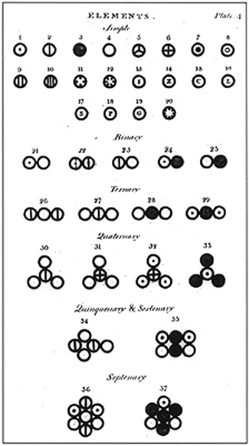
John Dalton - 1808
John Dalton (1760 – 1844)
Daltons Vorstellung von Atomen und Molekülen
Dalton konnte mit Hilfe der Atomvor-stellung erklären, warum in der Chemie die Gewichtsmengen der Elemente im Verhältnis kleiner ganzer Zahlen reagieren.
Gesetz der multiplen Proportionen
Beispiel: 2 g Wasserstoff + 16 g Sauerstoff ergeben 18 g Wasser
Heute: Materie besteht aus den Atomen der Elemente und aus Molekülen, die wiederum aus Atomen zusammengesetzt sind.
Quelle: A New System of Chemical Philosophy (1808) von J. Dalton aus Wikipedia 2010

Slide 9
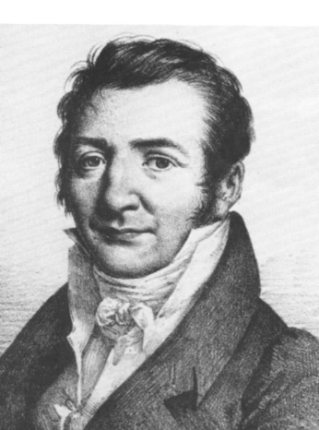
Joseph Gay-Lussac - 1808
Louis Joseph Gay-Lussac (1778 - 1850)
Gay-Lussac fand, bei Verbindung von Gasen treten bestimmte Verhältnisse der Volumina auf.
Beispiel: 2 l Wasserstoff`+1 l Sauerstoff ergeben 1 l Wasserdampf
Man beachte den Unterschied zwischen Gewichts-verhältnissen und Volumenverhältnissen.
(2 g / 2 l) H₂ + (16g / 1 l) O₂ ergeben (18 g / 1 l) H₂O
Aus dem Vergleich kann man schließen, dass die Bestandteile von idealen Gasen trotz unterschiedlicher Massen den gleichen Volumenbedarf haben.

Slide 10
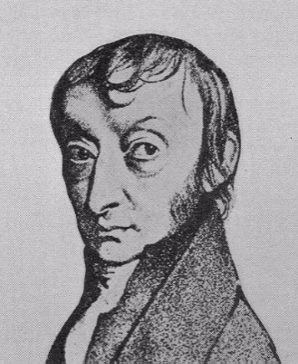
Amadeo Avogadro - 1811
Amadeo Avogadro (1776 - 1856)
Kinetische Gastheorie: Gleiche Volumina verschiedener Gase enthalten (wenn p und T konstant) die gleiche Anzahl von Atomen/ Molekülen. Atome/Moleküle sind klein und dauernd in Bewegung. Sie halten ihren Abstand durch dauernde Stöße unter-einander aufrecht. Der Druck auf die Wände entsteht ebenfalls durch Stöße.
Für ideale Gase gelang 1865 Loschmidt die Bestimmung der Teilchenzahl pro Volumeneinheit, genannt N_{L} = 2,686777·10²⁵ m⁻³ (Loschmidt-Zahl)
Heute verwendet man primär die auf die Stoffmenge bezogene Teilchenzahl, genannt Avogadro-Konstante:
Quelle:http://physics.nist.gov/cuu/Constants/
oder: http://www.ptb.de/de/naturkonstanten/_zahlenwerte.html
verwenden Sie Naturkonstanten aus diesen Quellen

Slide 11
Stoffmenge n
Achtung: Dies war bis zum 19.05.2019 richtig!
Neuerdings gelten etwas andere Definitionen für die SI-Basiseinheiten.
Die quantitative Menge eines Stoffes, insbesondere in der Stöchiometrie, wird als Stoffmenge bezeichnet n.
Die Einheit der Stoffmenge ist das Mol (1 mol).
Die Stoffmenge wird bezogen auf die Teilchenzahl (Zahl der Atome oder Moleküle) oder auch auf gedachte Bruchstücke realer Teilchen (z. B. 1/12 des ¹²C).
1 mol enthält Teilchen.
Nach Definition der atomaren Masseneinheit 1 u entsprechen N_{A} Atome des ¹²C exakt der Masse von 12,0000 g.

Slide 12
Neudefinition der SI-Einheiten ab 20.05.2019
Die Avogadro-Zahl wird zukünftig nicht mehr als die zu messende Anzahl von ¹²C-Atomen in einer isotopenreinen Masse von 12 g definiert. Der Zahlenwert wurde vielmehr festgelegt:
Man beachte:
Die neu festgelegte Konstante N_{A} besitzt keine Unsicherheit!
Auch die anderen Basiseinheiten, z. B. das Kilogramm wurden neu definiert. Die Definitionen sind leider wenig anschaulich.
(Beispiel: Das Kilogramm wird neuerdings über den festgesetzten Wert für das Plancksche Wirkungsquantum h definiert, das Urkilogramm in Paris hat ausgedient!)

Slide 13
Physikalische Größen zur Angabe atomarer Massen
Größe Symbol Einheit
Masse m 1 kg
Volumen V 1 m³
Dichte ρ 1 kg m⁻³
Stoffmenge n 1 mol
Teilchenzahl N dimensionslos
Avogadro Zahl N_{A} 1 mol⁻¹
Molare Masse M 1 kg mol⁻¹
Molares Volumen V_{m} 1 m³ mol⁻¹
Teilchenmasse m_{M} 1 kg
Relative Atommasse A_{u} dimensionslos
Teilchenvolumen V_{M} 1 m³
Atomare Masseneinheit u 1 kg

Slide 14
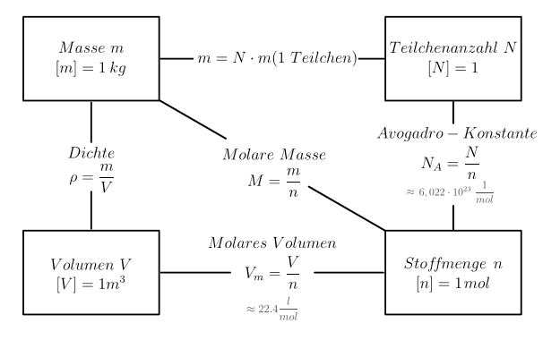
Masse, Stoffmenge, Teilchenzahl und Volumen
Von Johannes Schneider - Eigenes Werk, CC BY-SA 4.0, https://commons.wikimedia.org/w/index.php?curid=44583737

Slide 15
Verknüpfungen
Masse Teilchenmasse
Volumen Relative Atommasse
Dichte Teilchenvolumen
Stoffmenge Atomare Masseneinheit
Teilchenzahl Definition^{*)}
Avogadro Zahl neu!
Molare Masse Molares Volumen
*) neu: für die Praxis nicht relevant

Slide 16
Atomare Masseneinheit u
Frage: Was ergibt das Produkt u·N_{A}
Antwort früher: u·N_{A} = 1 g/mol heute: u·N_{A} = 0,999.999.999.65(30) g/mol
Eine natürliche Masseneinheit wäre die Masse eines Atoms des leichtesten Elements, des Wasserstoffs m(¹H). Dies erwies sich jedoch als unpraktisch, unter anderem, weil es ein zweites Isotop ²H gibt. Von 1865 bis 1960 diente ein 16-tel eines Sauerstoffatoms als Masseneinheit.
Seit 1960 verwendet man ein 12-tel der Masse des Isotopes ¹²C als Masseneinheit u.
Man kann sich jedoch die atomare Masseneinheit näherungsweise als Masse eines Wasserstoffatoms vorstellen. Die relative Atommasse von natürlichen Wasserstoff weicht mit A_{u} = 1,00784 wenig von Eins ab.

Slide 17
Atomzahl im Gasvolumen
Für ideale Gase gilt, dass ein Mol eines beliebigen Gases bei Normalbedingungen (p = 1013 hPa, T = 273,15 K) ein Volumen von (22,413 996 ± 0,000 039) l/mol einnimmt.
Man nennt die Zahl der Teilchen pro Volumeneinheit üblicherweise Loschmidt-Konstante N_{L}:
N_{L} = 2,686.7811(15)·10²⁵ m⁻³
bei p = 1013 hPa und T = 273,15 K.
Bei Festkörpern und für Flüssigkeiten ist das Molvolumen stoffabhängig, genauer, dichteabhängig.

Slide 18
Zahl der Wassermoleküle in 1 l
Übungsbeispiel
Das Wasservolumen 1 l entspricht der Masse 1 kg.
Die Molmassen M von H und O entsprechen zahlenmäßig den Werten der relativen Atommassen:
M_{H} = 1,00794 g/mol und M_{O} = 15,9994 g/mol.
Für Wasser ergibt sich: M_{H2O} = 18,01528 g/mol
Die Masse m =1 kg enthält: n = (m/M_{H2O})=55,508435 mol
Der Stoffmenge n entsprechen: N = n ·N_{A} Teilchen.
N = 55,508435 mol·6,02214076·10²³ mol⁻¹ = 334,2796·10²³
Zahl der Wassermoleküle pro 1 l: N = 3,342796·10²⁵

Slide 19
Teilchenzahl in einem Sandkorn
Mittelsand hat Korngrößen von 0,2 - 0,6 mm. Betrachte ein Quarzkorn mit Durchmesser 0,3 mm. Seine Masse beträgt:
m_{Q} = ρ ⋅V = 2,65 g cm⁻³·1,41·10⁻⁵ cm³ = 3,7·10⁻⁵ g = 37 µg
Molmasse von SiO₂: M_{SiO2} = 60,08 g/mol
Stoffmenge n = m/M_{SiO2} = 37µg/60,08g/mol = 6,2·10⁻⁷mol
Zahl der SiO₂ Moleküle im Sandkorn: N = n·N_{A} = 3,7·10¹⁷
Man stelle sich alternativ die Anzahl von 3,7·10¹⁷ Sand-körnern vor. Deren Masse würde 14·10⁹ kg betragen und einem Würfel mit Kantenlänge von 240 m entsprechen.
Übungsbeispiel

Slide 20
Vergleich Atom - Sandkorn
Übungsbeispiel
Die Dünen im Great Sand Dune Monuments National Park Col./USA haben eine Fläche von ~ 80 km² und eine mittlere Höhe von ~100 m. Um diese gewaltige Dünenlandschaft zu bilden, sind N_{Sand} = 3,3·10²⁰ Sandkörner der Größe 0,3 mm erforderlich,
Der selben Anzahl von Wassermoleküle entspricht der Masse:
m_{H2O} = A_{r}(H₂O)·(N_{Sand}/N_{A}) = 0,01 g = 10 mg
Das Beispiel zeigt die extreme, anschaulich kaum fassbare Kleinheit atomarer Objekte.

Slide 21
Die Elemente
Bereits Dalton kannte Wasserstoff als leichtestes aller Elemente und wählte dessen Masse als Einheit für die relative Atommassenskala. Die heutige Definition (1/12 des ¹²C) entspricht dem praktisch immer noch (Abweichung < 1%). Allerdings bietet der Bezug auf ¹²C messtech-nische Vorteile.
Alle weiteren Elemente sind schwerer als Wasserstoff.
In der Natur findet man Elemente bis 92 (Uran).
Namen einiger schwerer Elemente:
Bohrium Z = 107, Hassium Z = 108, Meitnerium Z = 109), Darmstadtium Z = 110, Roentgenium Z = 111, Copernicium Z = 112.
(2006 wurde aus Dubna/Russland von der Entdeckung des Elements 118 mit der
A_{r} = 294 berichtet. Das Element hat noch keinen Namen.)

Slide 22
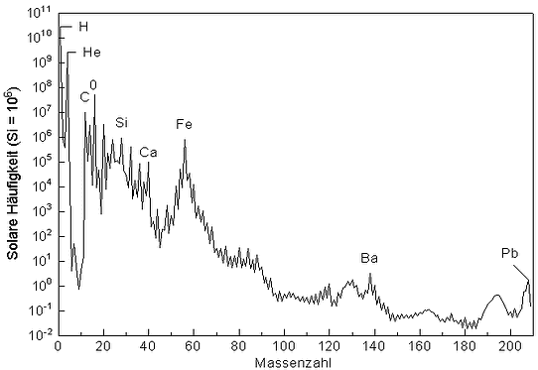
Elementverteilung im Kosmos
Man beachte die logarithmische Einteilung der y-Achse
Häufigkeits-verteilung der Elemente im Sonnen-system relativ zur Silizium-häufigkeit, die zu 10⁶ festgelegt wurde.
Was fällt auf ?

Slide 23
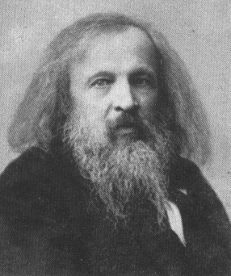
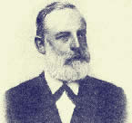
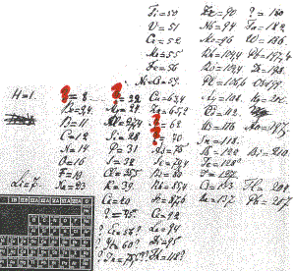
Periodensystem der Elemente
Mendelejew (1834 - 1907)
J. L. Meyer (1830 -1895)
1869: Kann man die Eigenschaften bekannter chemischer Elemente systematisieren?
Das neue Ordnungsschema bringt Klärung und neue Erkenntnisse

Slide 24
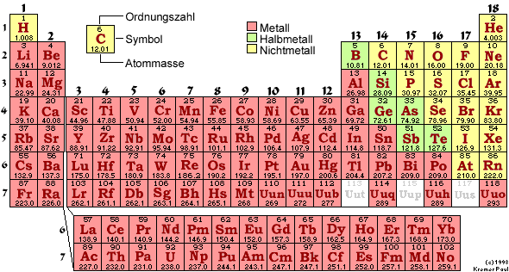
Periodensystem der Elemente

Slide 25
Massenzahl relative Atommasse
Zur Kennzeichnung der chemischen Elemente bzw. der Isotope verwendet man das chemische Symbol, die Ordnungs-zahl Z, die Massenzahl A und die (relative) Atommasse A_{u}.
Massenzahl A: Auch Atommassenzahl genannt. Natürliche Zahl, keine Einheit. Wasserstoff: A = 1. A entspricht der Summe der Zahlen der Protonen und Neutronen im Atomkern.
Relative Atommasse A_{u}: Die Masse des Elementes im natürlich vorkommenden Gemisch in Einheiten der atomaren Masseneinheit u.
Beachte die Unterschiede von A und A_{u}!!!

Slide 26
Massen einzelner Atome
Aus der molaren Masse M kann man die Masse des einzelnen Atoms bestimmen.
Die molare Masse Al ist M_{Al} = 26,981538 g·mol⁻¹
Die Stoffmenge n = 1 mol enthält N_{A} Atome.
Masse des einzelnen Al Atoms: m_{Al-Atom} = M_{Al}/N_{A}
m_{Al-Atom} = 26,981.538(1) g·mol⁻¹/6,022.140.76·10²³ mol⁻¹
= 4,480.389.79(1) ·10⁻²³ g
Die Werte in Klammer entsprechen den Unsicherheiten der letzten Stellen.
Beachte: Atommassen können extrem genau angegeben werden, Unsicherheit zum Beispiel hier < 2·10⁻⁹.

Slide 27
Licht in natürlicher Umwelt
Das Licht in unserer Umwelt wird allgemein durch heiße Körper erzeugt - es sind Temperaturstrahler.
Wichtige Lichtquellen sind:
Die Sonne (Oberflächentemperatur T ~ 5778 K).
Glühlampen T ~ 2300 - 2900 K ,
Halogenlampen T ~ 3000 K.
Das Licht aller Temperatur-
strahler hat ein kontinuierliches
Spektrum - es enthält alle Farben.
Lichtspektrum der Sonne mit dem Prisma zerlegt.

Slide 28
Licht aus der Anregung von Gasen
Anders als Temperaturstrahler, die breite, kontinuierliche fast einheitliche Lichtspektren aussenden
- weißes kontinuierliches Licht,
erscheinen leuchtende Gase in unterschiedlichen Farben
- monochromatisches diskretes Licht

Slide 29
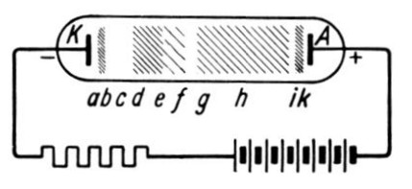
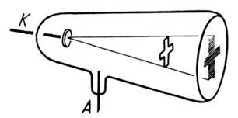
Kathodenstrahlen
Kathodenstrahlröhre - zwei Elek-troden mit Spannung U in einer Röhre mit verdünntem Gas
Hittdorf (1869) untersuchte die Elektrizitätsleitung in Gasen.
Ergebnisse:
bei kleinem Druck fließt Strom,
ab ca. 1 hPa Druck zeigen sich Leuchterscheinungen
Kathodenstrahlung (freie Elek-tronen) breiten sich geradlinig aus. Elektrischen u. magnetischen Felder können sie ablenken.
U
Kathode - negativ
Anode - positiv
Kathodenstrahlen breiten sich geradlinig aus und werfen Schatten

Slide 30
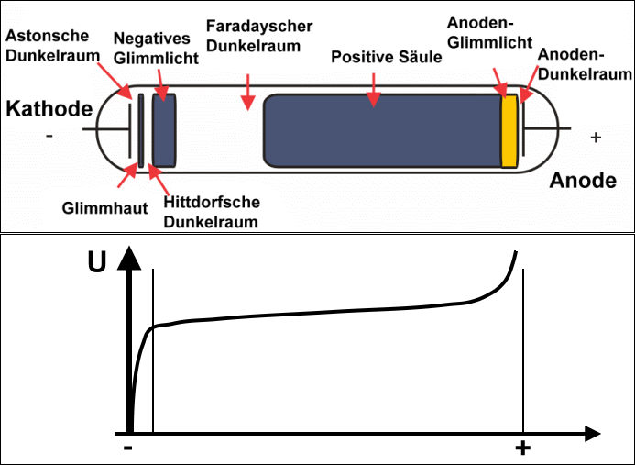
Gasentladungsröhre
In der positiven Säule zeigt sich das Leuchten in getrennten Schichten.
Ursache: Elektronen stoßen inelastisch mit den Gasatomen und regen diese zur Lichtaussendung an.
<--Feldstärke konstant-->
Quelle: http://de.wikipedia.org/wiki/Glimmentladung

Slide 31
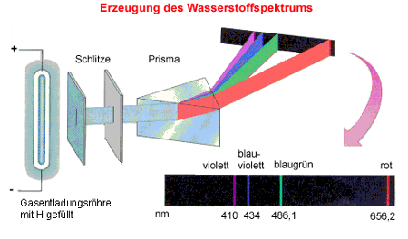
Besonderheit der Gasentladung
Leuchtende Gase (z.B. H) erzeugen ein Linienspektrum

Slide 32
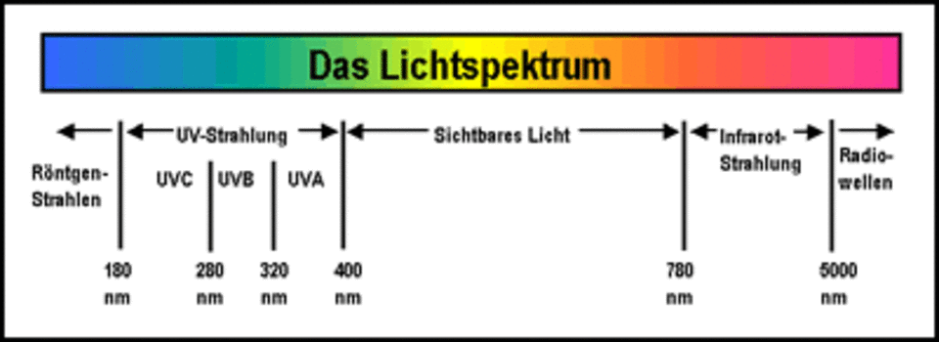
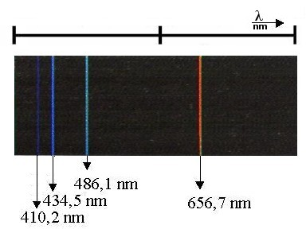
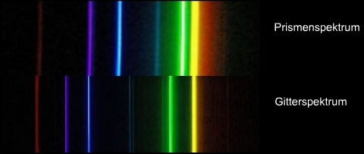
Linienspektren verschiedener Elemente
He
H
Ne

Slide 33
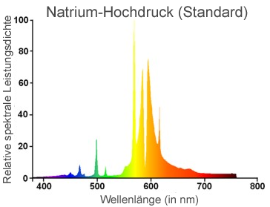
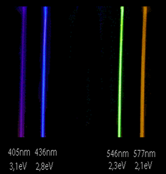
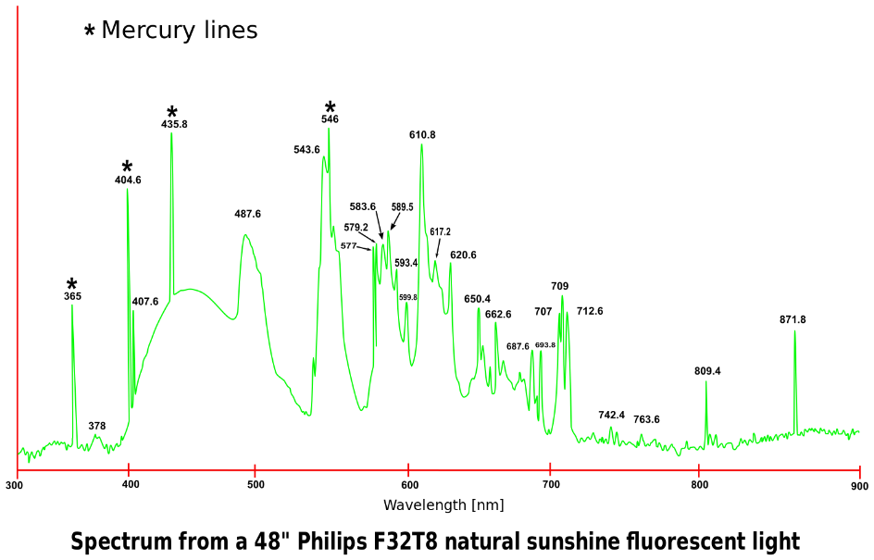
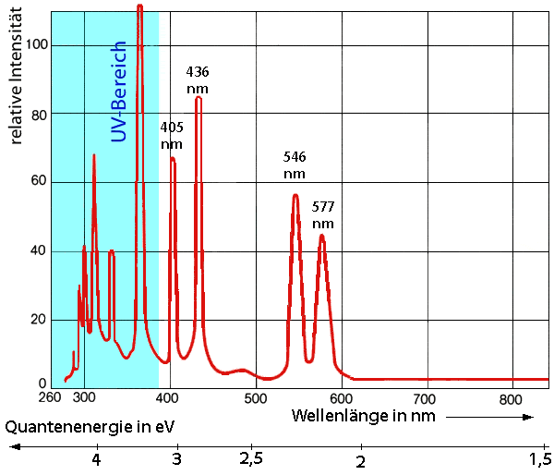
Leuchtstofflampe
Spektrum einer Leuchtstofflampe
UV-A-Strahlung (Wellenlänge 400 - 315 nm)
UV-B-Strahlung (Wellenlänge 315 - 280 nm)
UV-C-Strahlung (Wellenlänge 280 - 100 nm).
Beschichtung im Inneren einer Leuchtstofflampe dient der Absorption der UV-Strahlung und Erzeugung von Licht im Bereich 400 – 800 nm.
Gasentladungsspektrum von Hg

Slide 34
Zusammenfassung
Die Vorstellung von kleinsten Bausteinen der Materie stammt aus philosophischen Vorstellungen des Altertums.
Die Chemie des 18. und 19. Jahrhunderts begründet ein naturwissenschaftliches Bild von Atomen und Molekülen.
Die atomaren Dimensionen sind verglichen mit den Dimensionen in unserer Umwelt extrem klein.
Die Lichtaussendung von Atomen zeigt die Besonderheit, dass bestimmte feste Anregungsenergien und bestimmte Lichtfarben miteinander verknüpft sind.
Dies entspricht einer Quantenstruktur der Atome.

